Slide 1

第30课
棋盘上的学问

Slide 2
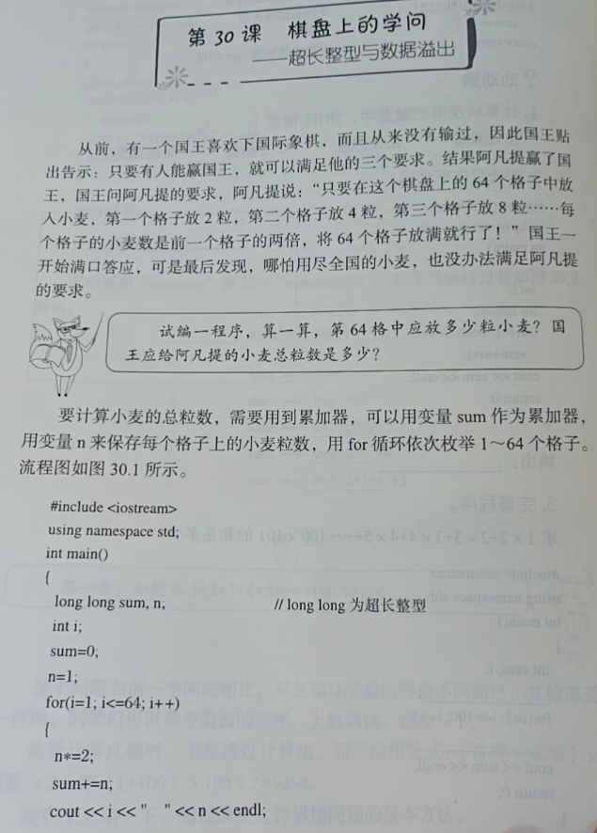

Slide 3



试编一程序，算一算，第64格中应放多少粒小麦？国王输给阿凡提的小麦总粒数是多少？

Slide 4
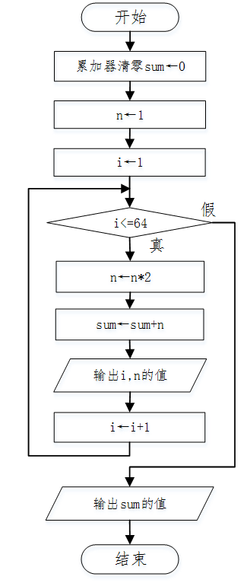

Slide 5
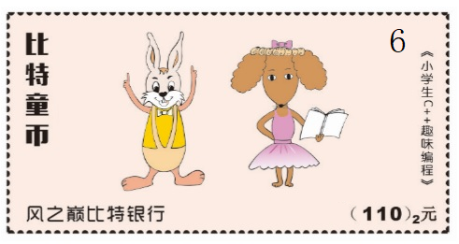
参考程序（不完整）
参考程序（完整）
建议程序在Dev-C++环境中打开学习，师生一起讨论，在课堂中动态的生成代码，把程序补充完整，这样学习效果会更佳。

Slide 6
超长整型
long long
-9223372036854775808
到
9223372036854775807

Slide 7
浙江省金华市环城小学
潘洪波
2017.4
《小学生C++趣味编程》配套课件

